Slide 1
レムナントが しるべき
れつおうき だいに

Slide 2
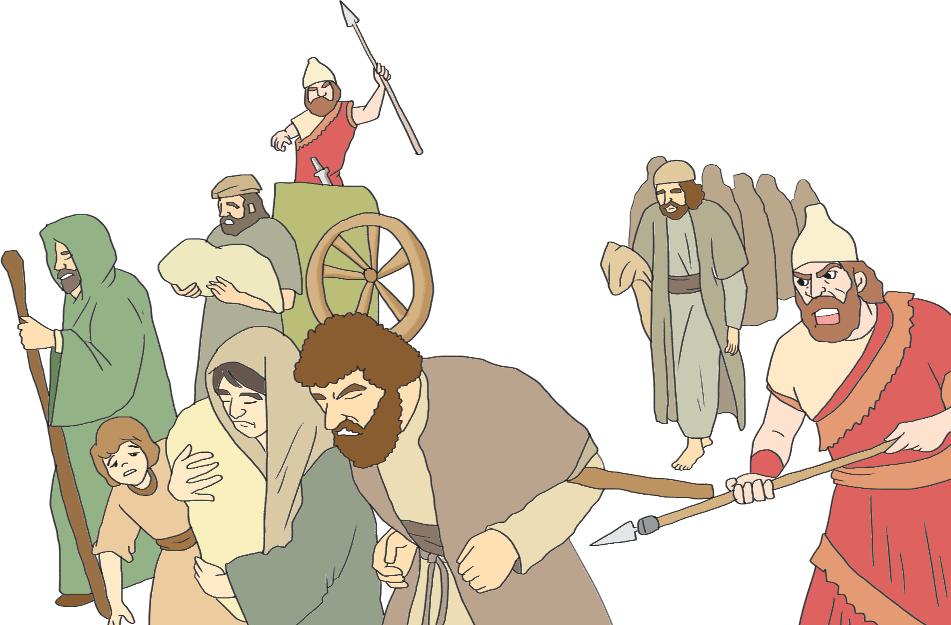
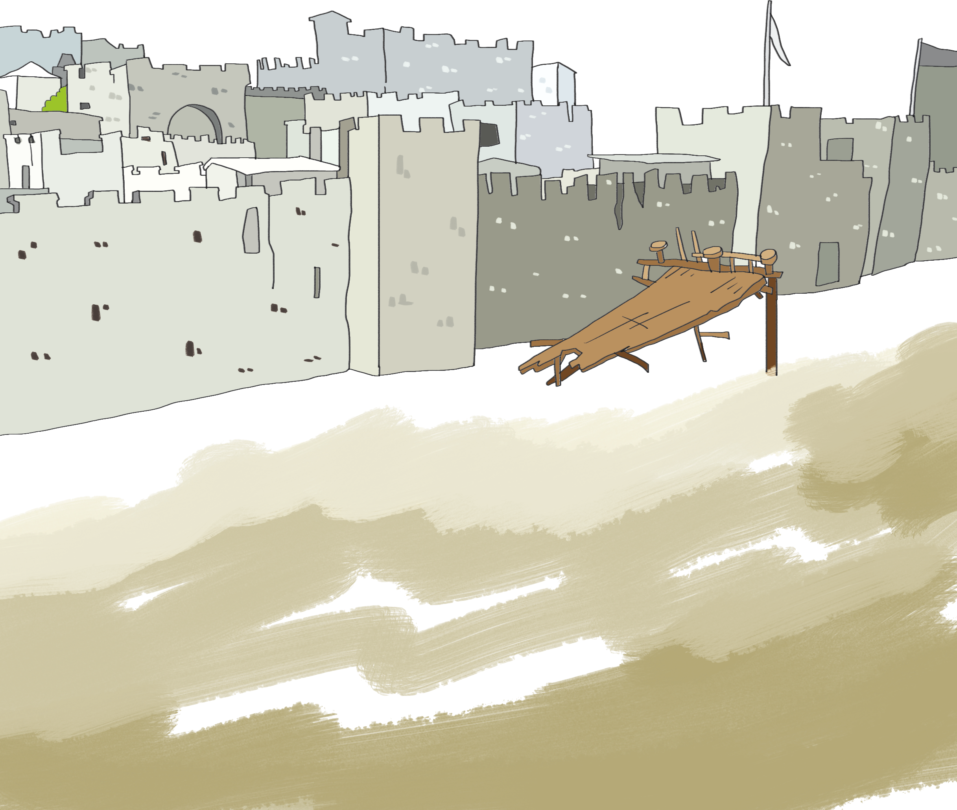
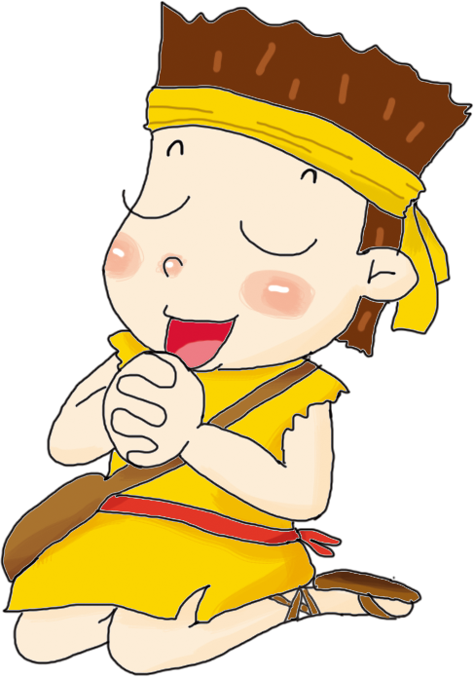
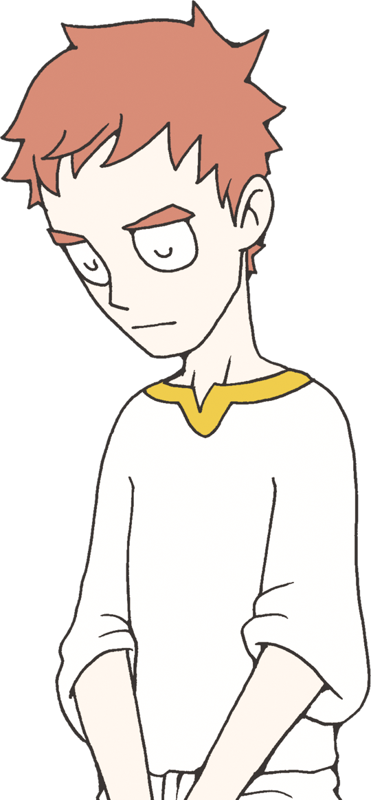
5
エルサレムの
めつぼう

Slide 3
ゼデキヤは にじゅういちさいで おうと なり、
エルサレムで じゅういちねんかん、おうで あった。
かれの ははの なは ハムタルと いい、リブナの での
エレミヤの むすめであった。かれは、すべて
エホヤキムが したように、しゅの めの まえに あくを
おこなった。エルサレムと ユダに このようなことが
おこったのは、しゅの いかりに よるもので、ついに
しゅは かれらを みまえから なげすてられたのである。
そののち、ゼデキヤは バビロンのおうに はんぎゃくした。
Ⅱれつおう 24:18~20

Slide 4
けいやくを のがした イスラエルの
すがたを しらなければなりません

Slide 5
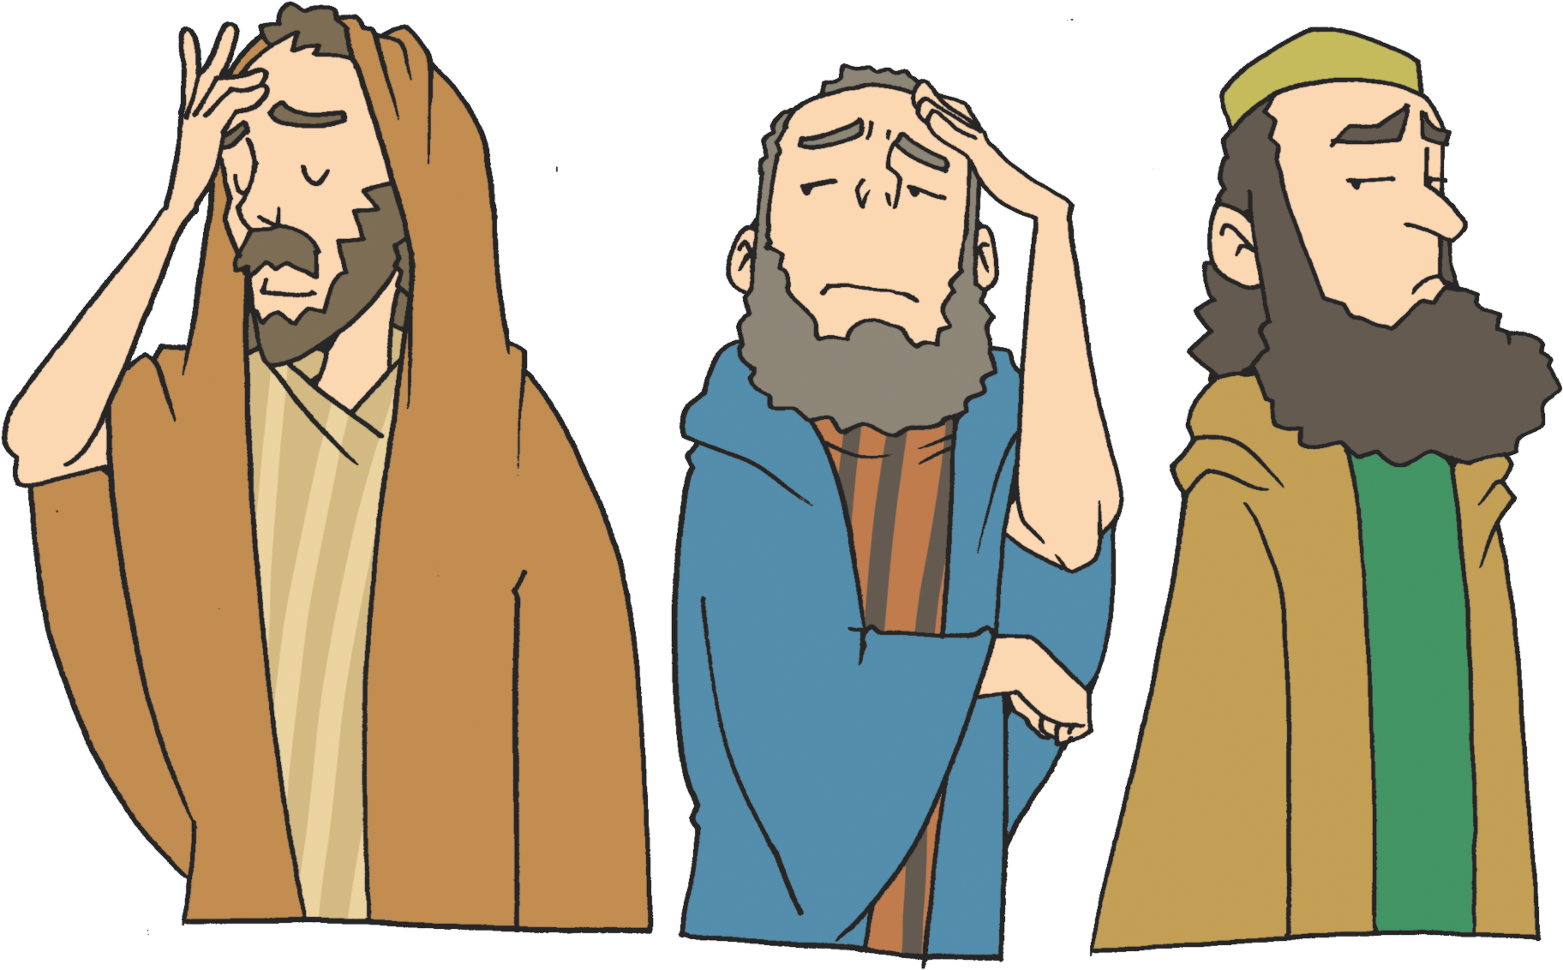
Notes:
1) 福音(ふくいん)を失(うしな)いました
2) 伝道(でんどう)と宣教(せんきょう)を失(うしな)いました
3) 自己(じこ)利益(りえき)中心(ちゅうしん)でした

Slide 6
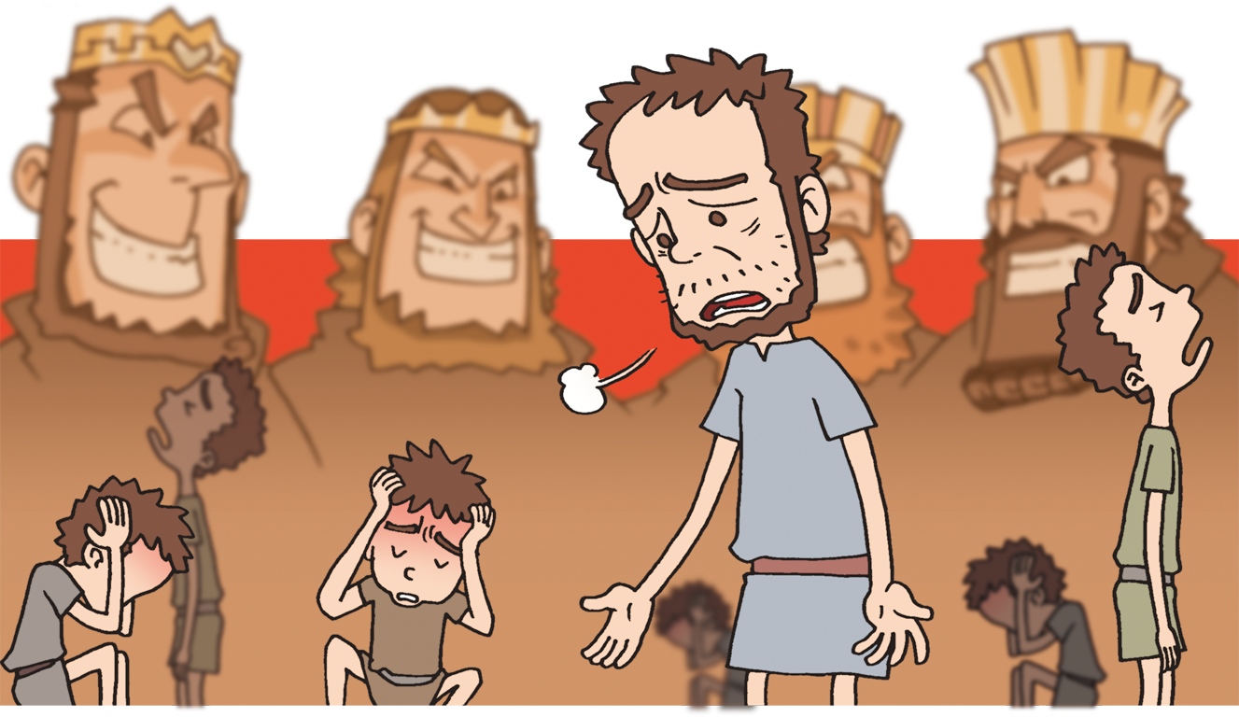
Notes:
1) 福音(ふくいん)を失(うしな)いました
2) 伝道(でんどう)と宣教(せんきょう)を失(うしな)いました
3) 自己(じこ)利益(りえき)中心(ちゅうしん)でした

Slide 7
その けっか エルサレムは めつぼうします

Slide 8
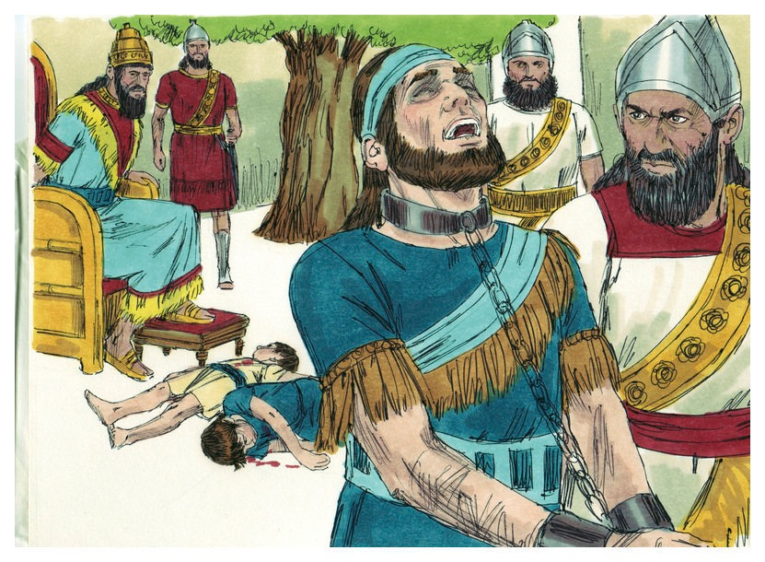
Notes:
1) 無能(むのう)であったゼデキヤ王(おう)は父(ちち)の悪事(あくじ)をそのまま従(したが)って行(おこな)いました
(Ⅱ列王24:18～20)
2) エルサレムは崩(くず)されます(Ⅱ列王25:1～7)
3) 神殿(しんでん)まで崩(ほう)壊(かい)されます(Ⅱ列王25:9～13)
4) さらには民(たみ)たちまで捕虜(ほりょ)になります(Ⅱ列王25:18～21)

Slide 9
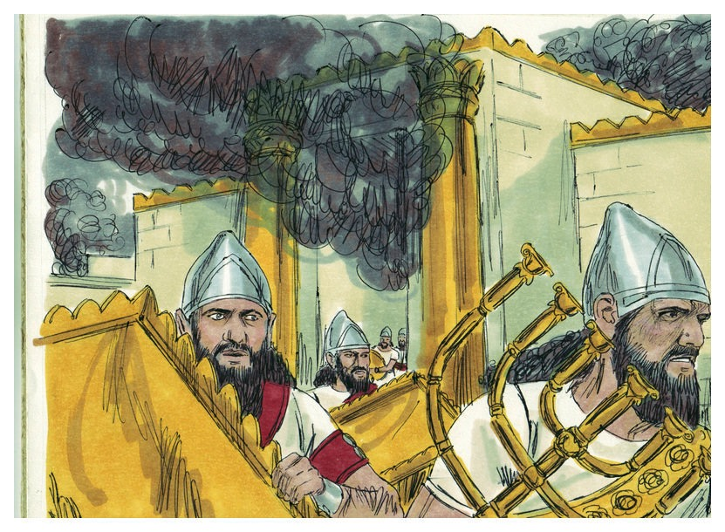
Notes:
1) 無能(むのう)であったゼデキヤ王(おう)は父(ちち)の悪事(あくじ)をそのまま従(したが)って行(おこな)いました
(Ⅱ列王24:18～20)
2) エルサレムは崩(くず)されます(Ⅱ列王25:1～7)
3) 神殿(しんでん)まで崩(ほう)壊(かい)されます(Ⅱ列王25:9～13)
4) さらには民(たみ)たちまで捕虜(ほりょ)になります(Ⅱ列王25:18～21)

Slide 10
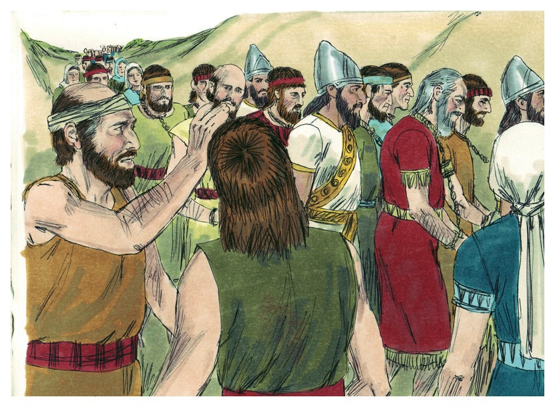
Notes:
1) 無能(むのう)であったゼデキヤ王(おう)は父(ちち)の悪事(あくじ)をそのまま従(したが)って行(おこな)いました
(Ⅱ列王24:18～20)
2) エルサレムは崩(くず)されます(Ⅱ列王25:1～7)
3) 神殿(しんでん)まで崩(ほう)壊(かい)されます(Ⅱ列王25:9～13)
4) さらには民(たみ)たちまで捕虜(ほりょ)になります(Ⅱ列王25:18～21)

Slide 11
かみさまが このような れきしてき じじつを とおして レムナントに あたえられる きょうくんが あります

Slide 12
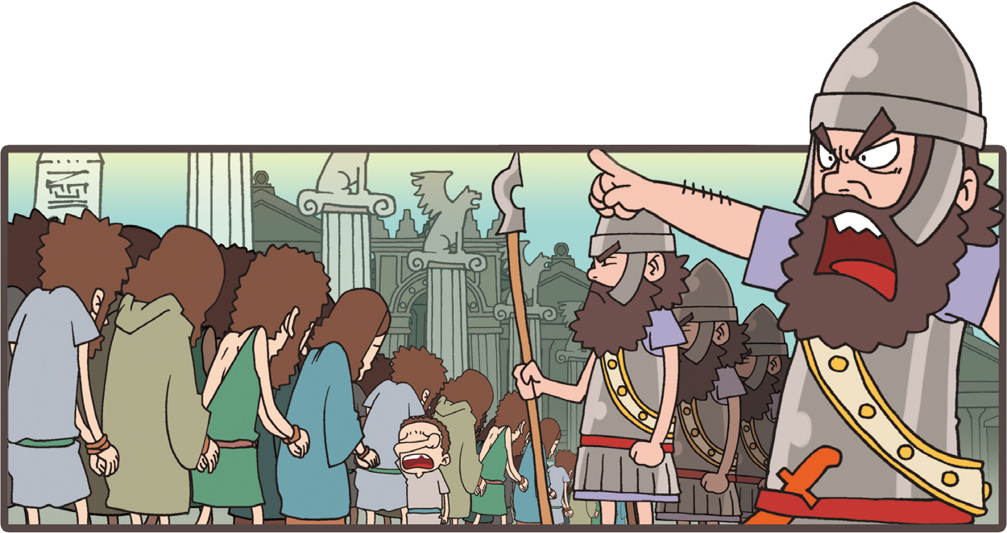

Slide 13
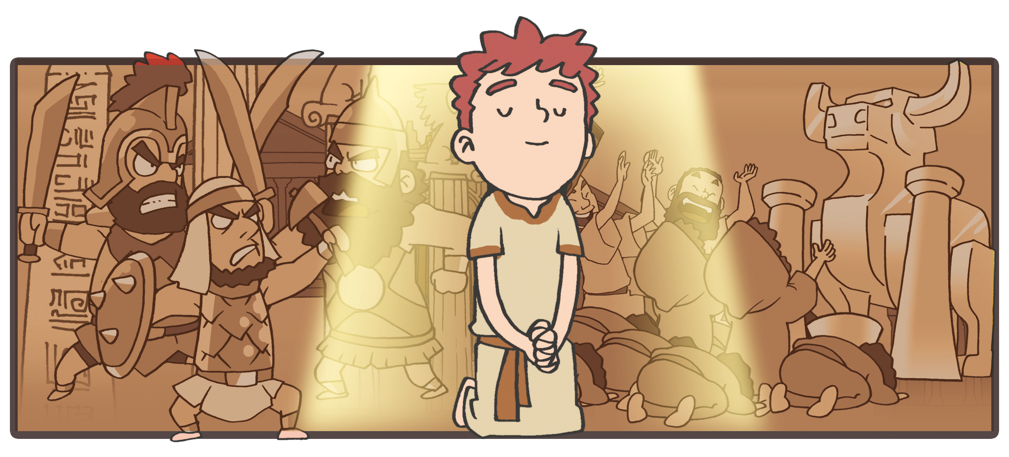

Slide 14
さんこうイメージ

Slide 16
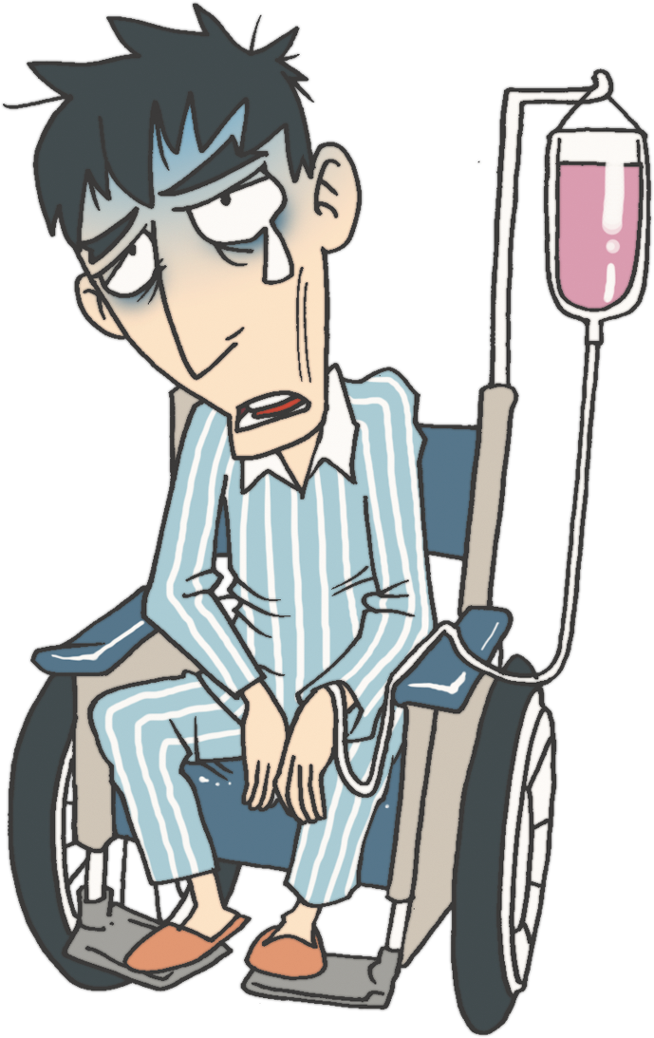

Slide 17
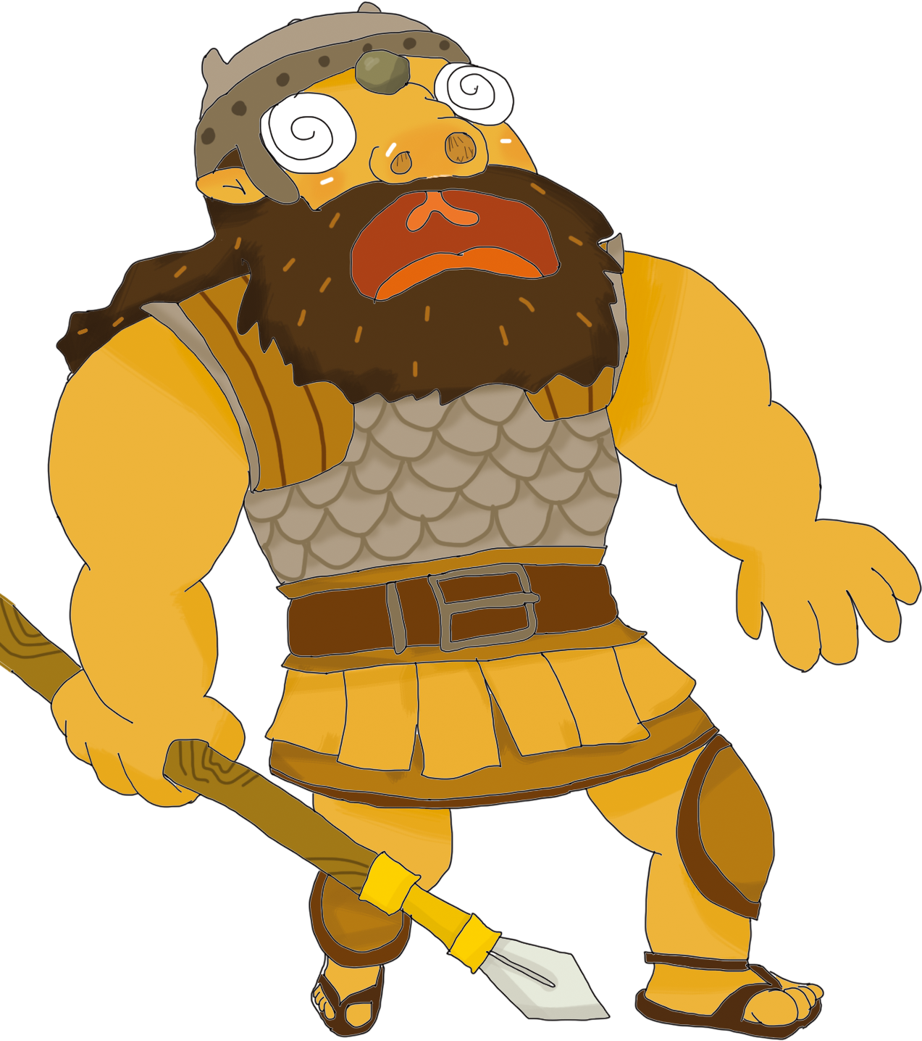
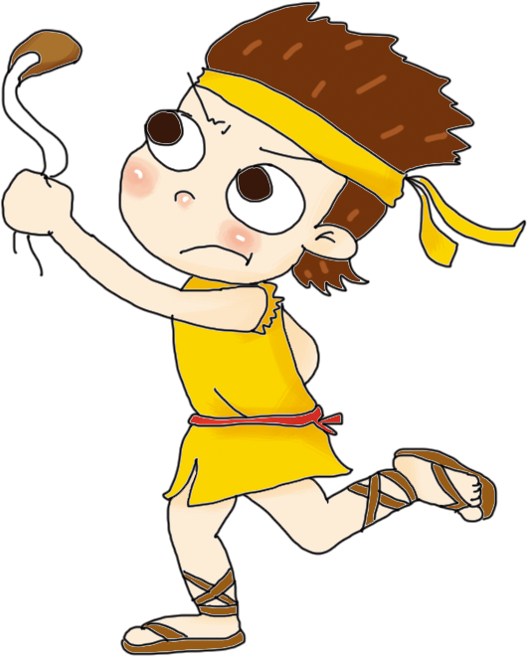

Slide 18
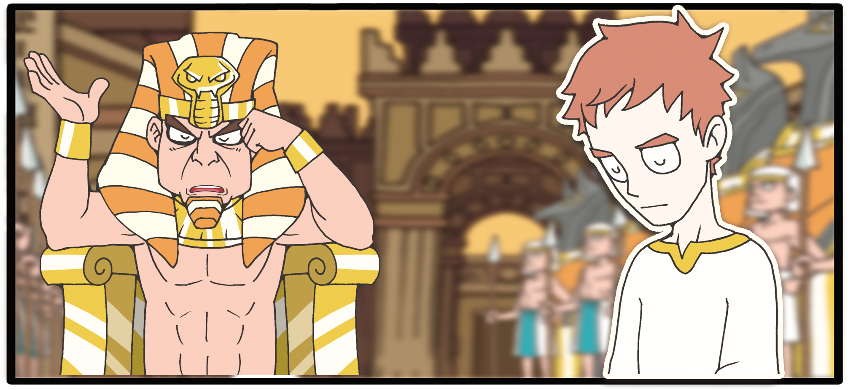

Slide 19
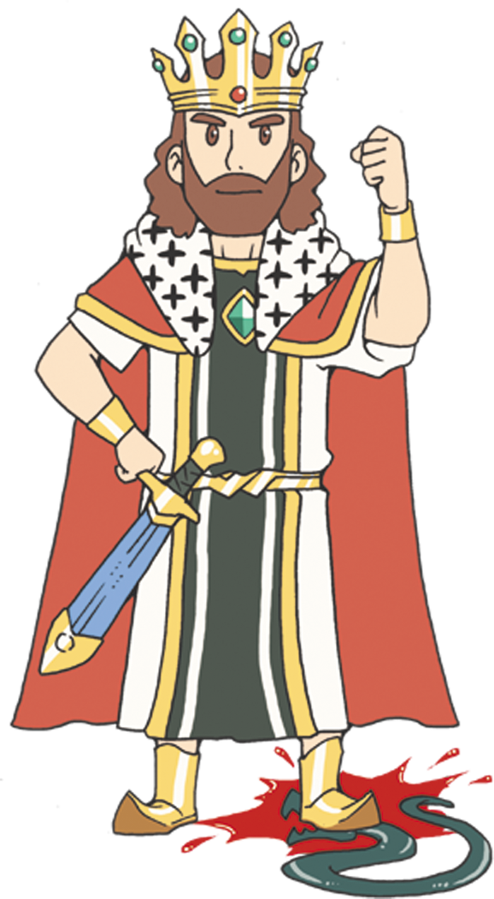

Slide 22
